Slide 1
圣经是神默示的

Slide 2
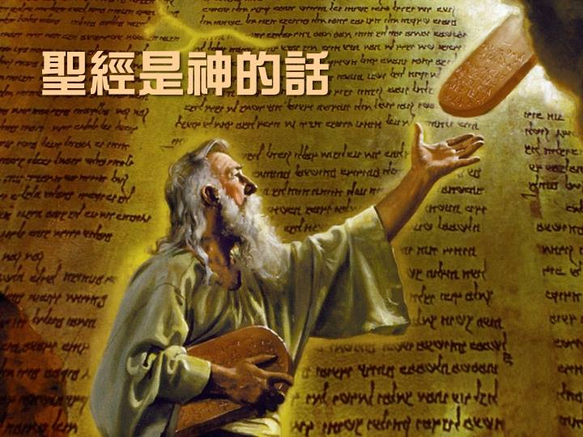

Slide 3
律法书
诗歌、智慧书
小先知书
创世记
出埃及记
利未记
民数记
申命记
约伯记
诗篇
箴言
传道书
雅歌
何西阿书
约珥书
阿摩司书
俄巴底亚书
约拿书
弥迦书
那鸿书
哈巴谷书
西番雅书
哈该书
撒迦利亚书
玛拉基书
旧 约
历史书
大先知书
约书亚记
士师记
路得记
撒母耳记上
撒母耳记下
列王记上
列王记下
历代志上
历代志下
以斯拉记
尼希米记
以斯帖记
以赛亚书
耶利米书
耶利米哀歌
以西结书
但以理书
Notes:
3

Slide 4
神
創造
起初…
人類
墮落
洪水
巴別塔
亞伯拉罕
出吾珥
進迦南
被擄
歸回耶路撒冷

Slide 5
主前2000年
（夏）
亞伯拉罕
出吾珥
進迦南
主前1500年
（商）
摩西
出埃及
進迦南
主前1000年
（西周）
大衛
王國時代
建都耶路撒冷
主前500年
（東周）
以賽亞
被擄
歸回耶路撒冷

Slide 6
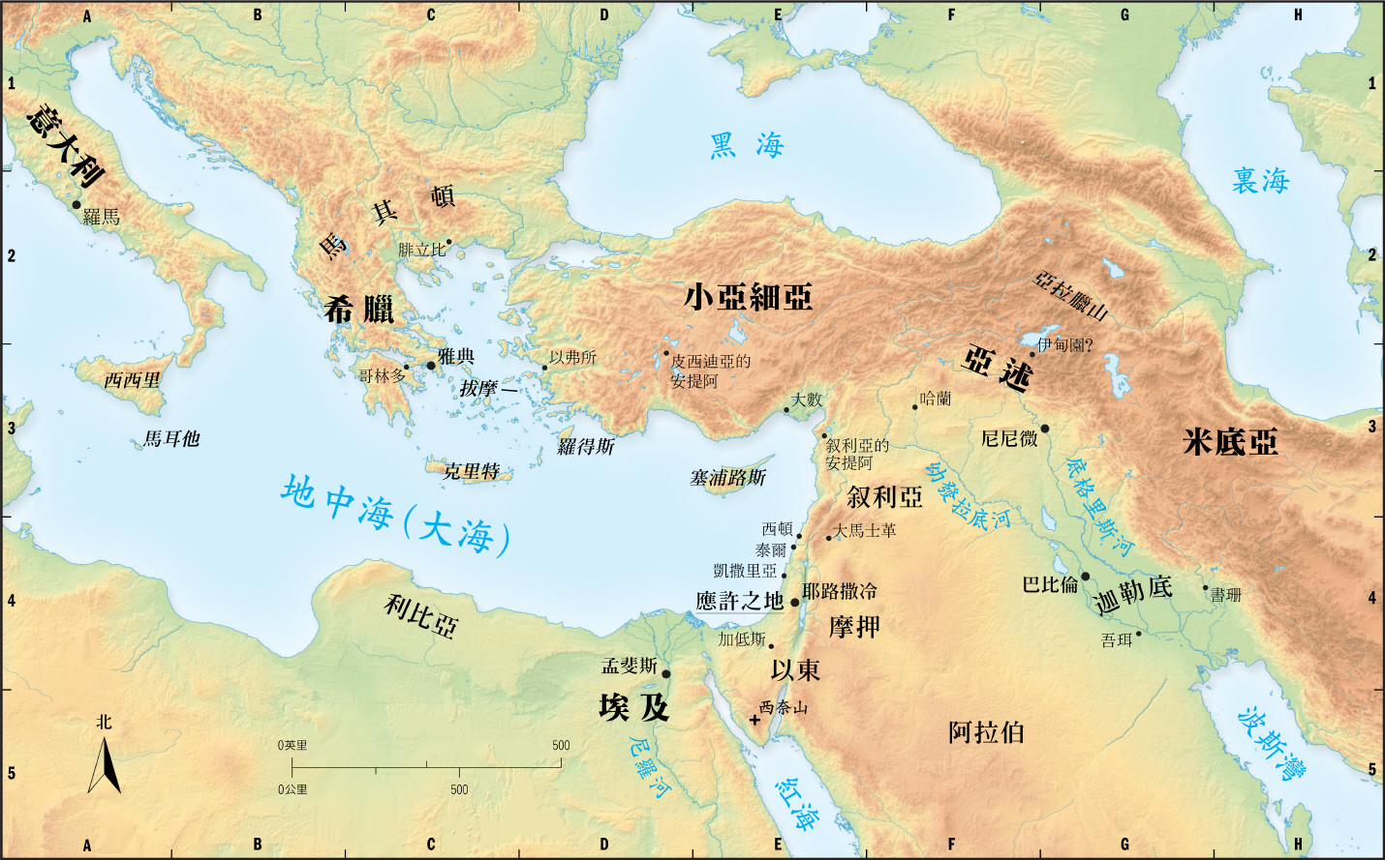

Slide 7
旧 约
新 约
律 法
恩 典

Slide 8
福音书
保罗书信
普通书信
马太福音
马可福音
路加福音
约翰福音
罗马书
哥林多前书
哥林多后书
加拉太书
以弗所书
腓立比书
歌罗西书
帖撒罗尼迦前书
帖撒罗尼迦后书
提摩太前书
提摩太后书
提多书
腓利门书
希伯来书
雅各书
彼得前书
彼得后书
约翰壹书
约翰贰书
约翰叁书
犹大书
新 约
历史书
使徒行传
预言书
启示录
Notes:
8

Slide 9
神
創造
起初…
人類
墮落
洪水
巴別塔
亞伯拉罕
出吾珥
進迦南
被擄
歸回耶路撒冷
耶穌
降生
受死
復活
升天
聖靈
降下
教會
建立
使徒
書信
人類
新天
新地
新耶路撒冷
基督
再來

Slide 10
一 圣经的组成
圣经是一本奇妙的书 . 圣经虽然是由四十位居住在不同的地方、从事不同职业的作家、前 后经过了一千六百年的时间所写的、然而却全然合一、成为一本完备的书。
领袖 - 摩西
君王 - 大卫
政治家 - 但以理
祭司- 以斯拉
先知 - 以赛亚、耶利米
医生- 路加
牧羊人-阿摩司
法律家- 保罗
税吏 - 马太
渔夫- 彼得、约翰

Slide 11
二 圣经上预言
以赛亚书41章21-23节神对假神说；“你们要呈上你们的案件，……可以……指示我们将来必遇的事，说明先前的是什么事，……好叫我们知道你是神。”

Slide 12
*关于推罗（Tyre）的预言
“所以主耶和华如此说，推罗啊，我必与你为敌，……他们必破坏推罗的墙垣，拆毁它的城楼；我也要刮净尘土，使它成为净光的磐石。它必在海中作晒网的地方。”“将你的石头木头尘土都抛在水中。……你不得再被建造，因为这是主耶和华说的。”（以西结书26章3至5节，12至14节）

Slide 13
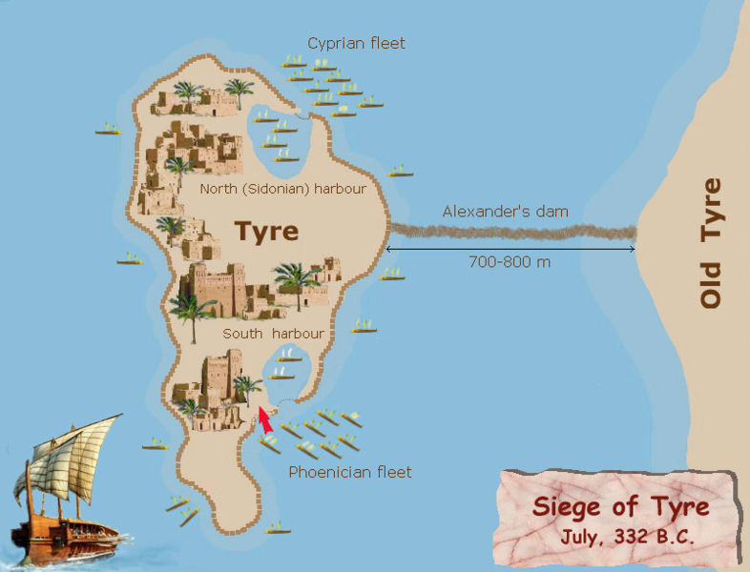

Slide 14
*关于耶路撒冷的预言
路加福音 19:41-44
耶穌快到耶路撒冷，看見城，就為它哀哭， 說：「巴不得你在這日子知道關係你平安的事；無奈這事現在是隱藏的，叫你的眼看不出來。 因為日子將到，你的仇敵必築起土壘，周圍環繞你，四面困住你， 並要掃滅你和你裏頭的兒女，連一塊石頭也不留在石頭上，因你不知道眷顧你的時候。」

Slide 15
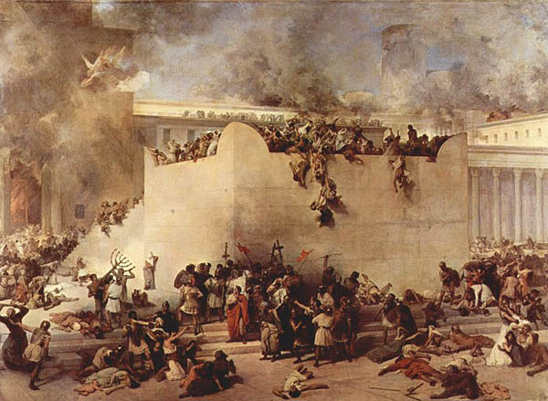

Slide 16

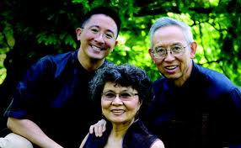
四 圣经的能力
“神的道是活泼的，是有功效的，比一切两忍的剑更快，甚至魂与灵、骨节与骨髓，都能刺入剖开，连心中的思念和主意都能辨明。”(来4：12)
神的话揭露我们的动机， 指出我们的错误，斥责我们的罪，并期望我们改变。

Slide 17

五 考古学的证明
亚拉腊山
诺亚方舟遗骸

Slide 18
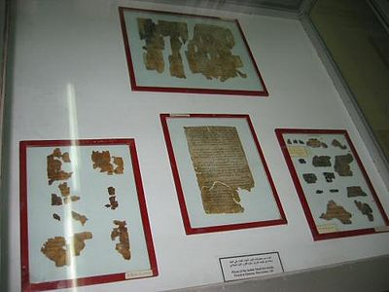
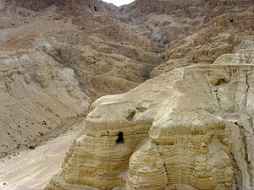
六 圣经的永不改变
詩 篇 119:89 耶 和 華 啊 ， 你 的 話 安 定 在 天 ， 直 到 永 遠 。

Slide 19
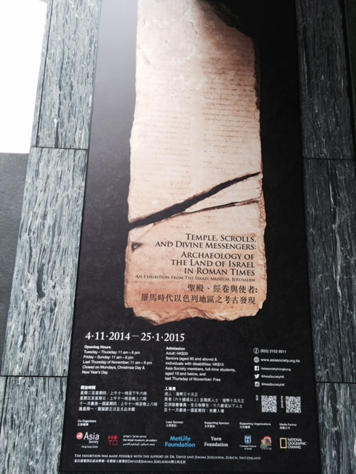

Slide 20
犹太人抄写圣经
犹太人抄写圣经，保守圣经。如果不是他们保存圣经，圣经便绝迹了。他们抄写时，每抄到“神”字，要把笔尖洗净一次，抄到“耶和华”，必须先沐浴，抄的时候先大声把一个一个字母读出。抄写的人都是文士，如果有一个字母写错，就把全张烧掉，连一点一画也不敢脱落。凡是神在圣经上咒诅犹太人的话，他们都一字一字地写上；凡是说到犹太人家中淫乱可耻的事，也一件一件地抄下，不敢更动。犹太人员恨恶外邦人，但是神说外邦人也要得救，他们就不敢删去。他们对圣经的保管，也非常小心，把它放在至圣所里面神的约柜旁边，把它看为和神的约柜同样重要。

Slide 21
1807年 -馬禮遜牧師踏入中國的那一年，就開始進行翻譯工作
1814年- 出版新約的《馬禮遜譯本》(文言文)
1823年- 出版了新舊約全書(文言文)
清末時期- 官話譯本出現.
和合本的由來
1890年- 在聖經公會主導之下，在上海召開英、美聖經公會的宣教師大會，會中決定推行合一譯本.
1907年-《文理和合譯本》新約於1907年出版.
中文聖經的由來

Slide 22
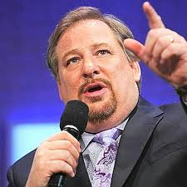
神为什么赐给我们圣经
提摩太后书 3:16-17
圣经都神所默示的( 或作凡神所默示的圣经)，于教训、督责、使人归正、教导人学义，都是有益的 ；叫属神的人得以完全，预备行各样的善事。
Rick Warren
圣经是 助我寻找人生方向的指南针
是助我作明智抉择的金石良言
是助我量度一切事物的准绳

Slide 23
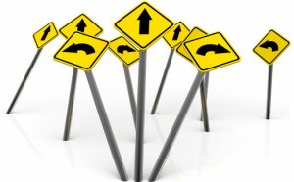
圣经解答人类的大问题
人从那里来﹖
人生的目的是什么﹖
将来要往那里去﹖
-- 人从 神而来 ( 创世记 1:26,27)
-- 人生的目的是荣耀他的创造主 ( 彼得前书 4:11)
-- 且将来要往永恒里去 ( 马太福音 25:46)

